Slide 1
CHÀO MỪNG CÁC CON ĐẾN VỚI TIẾT HỌC TRỰC TUYẾN
MÔN : TOÁN

Slide 2
CÁC HOẠT ĐỘNG
01
02
03
KHỞI ĐỘNG
LUYỆN TẬP
HOẠT ĐỘNG TIẾP NỐI

Slide 3
01
KHỞI ĐỘNG

Slide 4










KHỞI ĐỘNG
ĐƯA CHIM
VỀ TỔ

Slide 5






KHỞI ĐỘNG
ĐƯA CHIM VỀ TỔ
1. Khi giải bài toán liên quan đến rút về đơn vị ta thực hiện qua mấy bước ?
A. 1 bước
B. 2 bước
C. 3 bước

Slide 6



KHỞI ĐỘNG
ĐƯA CHIM VỀ TỔ
2. Có 8 bao gạo đựng tất cả 448 kg gạo. Hỏi có 5 bao gạo như thế nặng bao nhiêu kg?
A. 280kg
B. 56kg
C. 208kg

Slide 7
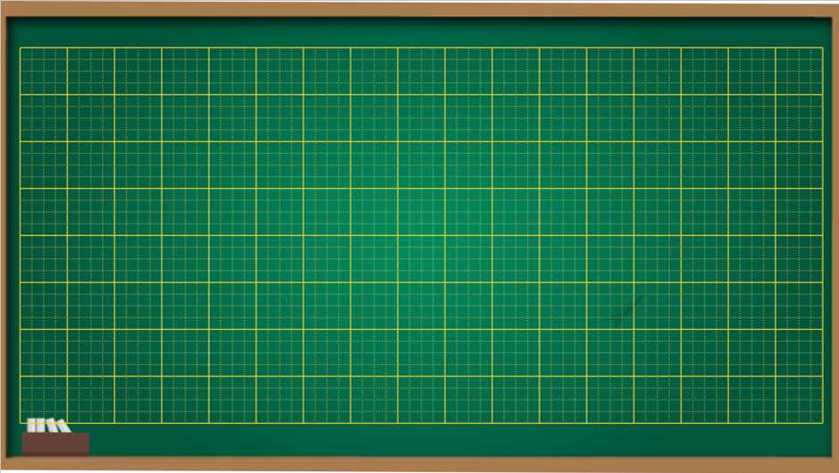
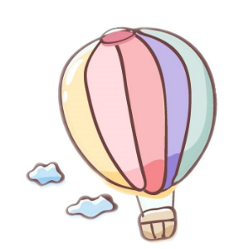



Table of Contents
Thứ tư ngày 9 tháng 3 năm 2022
Here’s what you’ll find in this Slidesgo template:
A slide structure based on a multi-purpose presentation, which you can easily adapt to your needs. For more info on how to edit the template, please visit Slidesgo School or read our FAQs.
An assortment of graphic resources that are suitable for use in the presentation can be found in the alternative resources slide.
A thanks slide, which you must keep so that proper credits for our design are given.
A resources slide, where you’ll find links to all the elements used in the template.
Instructions for use.
Final slides with:
The fonts and colors used in the template.
A selection of illustrations. You can also customize and animate them as you wish with the online editor. Visit Storyset to find more.
More infographic resources, whose size and color can be edited.
Sets of customizable icons of the following themes: general, business, avatar, creative process, education, help & support, medical, nature, performing arts, SEO & marketing, and teamwork.
You can delete this slide when you’re done editing the presentation.
Toán
Luyện tập
7

Slide 8
YÊU CẦU CẦN ĐẠT
01
02
Nắm chắc dạng toán “ Bài toán liên quan đến rút về đơn vị“, tính chu vi hình chữ nhật.
Vận dụng làm các bài tập và giải quyết vấn đề trong cuộc sống

Slide 9
02
LUYỆN TẬP

Slide 10

Bài 1: Trong vườn ươm, người ta đã ươm 2032 cây giống trên 4 lô đất, các lô đều có số cây như nhau. Hỏi mỗi lô đất có bao nhiêu cây giống?
Tóm tắt
Bài giải
4 lô đất: 2032 cây
Số cây giống mỗi lô đất có là:
1 lô đất: … cây?
2032 : 4 = 508 (cây)
Đáp số: 508 cây.
Bài 1 thuộc dạng toán nào?

Slide 11
Bài 2: Có 2135 quyển vở được xếp đều vào 7 thùng. Hỏi 5 thùng
có bao nhiêu quyển vở ?
Bài giải
Tóm tắt
Số quyển vở mỗi thùng có là:
2135 : 7 = 305 (quyển vở)
7 thùng: 2135 quyển vở
5 thùng: … quyển vở ?
Số quyển vở năm thùng có là:
305 x 5 = 1525 (quyển vở)
Đáp số: 1525 quyển vở.
Bài 2 thuộc dạng toán nào? Nêu cách giải?
6 thùng có bao nhiêu quyển vở ?
1830 quyển vở

Slide 12
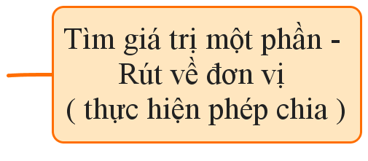

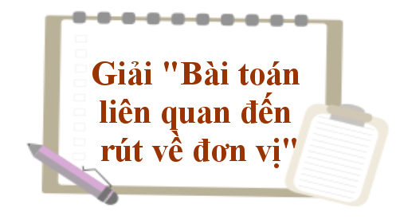

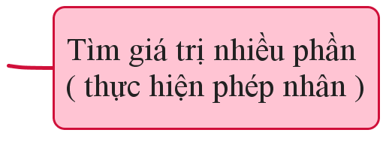

Slide 13
YÊU CẦU CẦN ĐẠT
01
02
Nắm chắc dạng toán “ Bài toán liên quan đến rút về đơn vị“, tính chu vi hình chữ nhật.
Vận dụng làm các bài tập và giải quyết vấn đề trong cuộc sống

Slide 14
3 – HOẠT ĐỘNG TIẾP NỐI
- Ôn lại các dạng toán có lời văn đã học
- Chuẩn bị bài sau : Luyện tập.

Slide 15
CHÀO TẠM BIỆT CÁC CON!

